Slide 1

Raport săptămânal
COVID-19
Situația epidemiologică privind infecția COVID-19
23.09.2020

Slide 2
Numărul de cazuri noi de infectare cu COVID-19
+786
Cazuri noi înregistrate astăzi
+7
Cazuri import
48.232
Cazuri totale
10.917
Cazuri active

Slide 3
Testarea COVID-19
+3.438
Teste efectuate astăzi
3.177
Teste primare efectuate astăzi
261
Teste repetate efectuate astăzi
266.125
Numărul total de teste efectuate

Slide 4
Numărul de cazuri noi de infectare cu COVID-19
în dependență de teritoriile administrative

Slide 5
Evoluția zilnică a cazurilor noi de COVID-19

Slide 6
Numărul de persoane vindecate
+529
Persoane vindecate astăzi
Numărul total de persoane vindecate
36.071
6

Slide 7
Numărul de persoane vindecate zilnic

Slide 8
Personalul medical
+53
Cazuri noi de infectare în rândul lucrătorilor medicali
Medici
Asistenți Medicali
Personal Auxiliar
23
21
9

Slide 9
Starea pacienților infectați cu COVID-19
564
Pacienți în stare gravă
35
Pacienți supuși ventilării mecanice
9

Slide 10
Numărul de decese cauzate de COVID-19
+14
Cazuri de deces
1.244
Numărul total de decese
10

Slide 11
6.821 Persoane revenite în țară (24H)
3.364
Frontiera cu România
1.571
Frontiera cu Ucraina
1.886
Frontiera Aeriană

Slide 12
Indicatori COVID
23.09.2020
Incidența ultimele 14 zile – 198 cazuri la 100 mii persoane
Incidența totală – 1365 cazuri la 100 mii persoane
Mortalitateal ultimele 14 zile – 4.1 decese la 100 mii persoane
Mortalitatea totală – 35.4 decese la 100 mii persoane
Rata fatalității ultimele 14 zile – 2.04 decese la 100 de cazuri
Rata fatalității totală – 2.6 decese la 100 de cazuri
Forme grave – 5 %
Forme medii – 13%
Forme ușoare și asimptomatici – 82%
Media cazurilor ultimele 14 zile – 530 cazuri
Rt ultimele 14 zile (numărul de reproducție efectiv/rata de contagiozitate) – 1.04
08.03 – 23.09.2020

Slide 13
Incidența COVID-19 la 1 mln. de persoane, comparativ cu alte state.
Total = 48.232.cazuri
Incidența = 13.657 cazuri la 1 mln populație
Notes:
Incidența cazurilor la 1 mln de populație reprezintă un indicator important de prezentarea a datelor fiind ajustată la numărul de populație al țării sau teritoriului.

Slide 14
Mortalitatea COVID-19 la 1 mln de persoane, comparativ cu alte state
Total = 1.244 decese
Mortalitatea = 354 decese la 1 mln populație
Notes:
Mortalitatea reprezintă numărul de decese la 1 mln de populație fiind ajustat la numărul de populație al țării, RM înregistrând 354 decese la 1 mln de cazuri,

Slide 15
Rata fatalității COVID-19, comparativ cu alte state
Total = 1.230 decese
Rata fatalității = 2.6%
Notes:
rata fatalității reprezintă rata de deces printre cazurile confirmate de COVID-19, RM fiind o țară cu una din cele mai mici rate de 2.6% ce ar însemna că 2.6 persoane decedează din 100 infectate și reprezintă un indicator extrem de important în demonstrarea gestiunii cazurilor de infectare și tratării acestora.

Slide 16
Evoluția săptămânală a cazurilor noi, vindecaților și deceselor
Săptămâna 38 (14.09- 20.09.2020) comparativ cu săptămâna 37:
Numărul de cazuri a crescut cu 12%
Numărul de decese a crescut cu 25%
Numărul de vindecați a crescut cu 4.8%

Slide 17
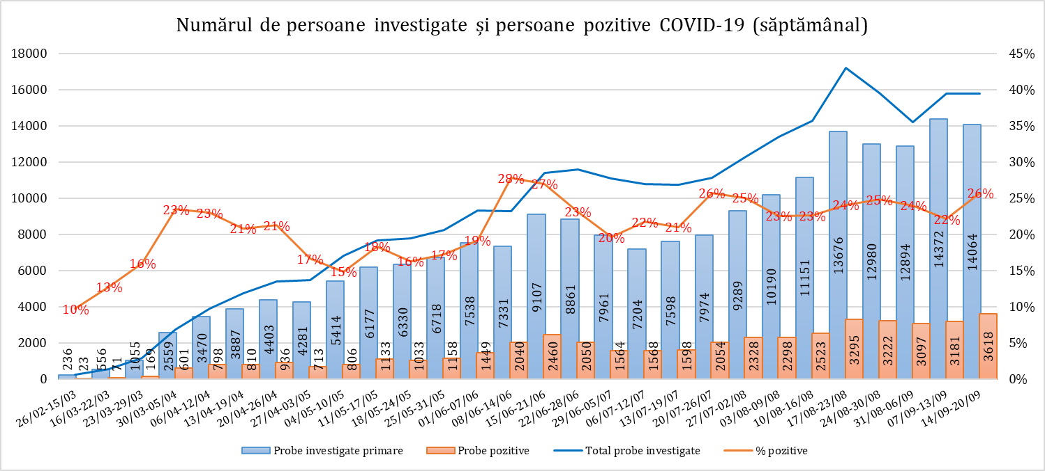
Distribuția săptămânală a cazurilor și testelor de investigare de COVID-19,
26.02-20.09.2020

Slide 18
Distribuția cazurilor după teritorii administrative din ultimele 14 zile (09.09-22.09.2020) COVID-19 scară logaritmică
Total – 6.896cazuri
Mun. Chișinău – 3.371 cazuri (48.8.%)

Slide 19
Distribuția incidentei după teritorii administrative din ultimele 14 zile (09.09-22.09.2020) COVID-19
Incidența RM – 198 cazuri la 100 mii populație

Slide 20
Incidența COVID-19 la 100 mii populație, conform teritoriilor administrative în ultimele 14 zile, comparativ cu perioada precedentă
15.09.2020
22.09.2020
Bălți - 142
Bălți - 188
Transnistria – 127
Transnistria – 115
Incidența RM –
187 cazuri la 100 mii populație
Incidența RM –
198 cazuri la 100 mii populație

Slide 21
Analiza descriptivă a cazurilor confirmate COVID-19
Rata de contagiozitate (Rt)
Numărul de reproducție efectiv
1.04
Perioada medie de incubație
5 Zile
Vârsta medie
46.6 Ani
Mediul Urban
68%
Sex Feminin
58.7%
Cazuri de import
1 % (432 cazuri)
Ultimele 14 zile (09.09-22.09.2020)
Total (08.03-22.09.2020)
21

Slide 22
Cazuri de import confirmate COVID-19 după țară de revenire în ultimele 14 zile (09.09-22.09.2020)
432 cazuri de import – total
48 cazuri de import în ultimele 14 zile

Slide 23


Copiii și femeile gravide confirmate COVID-19
2.696 copii infectați
343

Slide 24
Analiza descriptivă a deceselor cauzate de COVID-19
Vârsta medie
66.3 Ani
Maladii cardiovasculare
86.6%
Cel puțin o comorbiditate
98.8%
Diabet zaharat
36.3%
Două sau mai multe comorbidități
73.5%
Maladii renale
23.5%
Supuși ventilării mecanice
78.1%
Obezitate
29.6%
Maladii neurologice
29.4%
24

Slide 25
Personalul medical infectat cu COVID-19
5.446
Cazuri de infectare în rândul lucrătorilor din sistemul medical
Medici
Asistenți Medicali
Infirmier
Personal Auxiliar
1.461
2.344
942
699

Slide 26
Personalul medical infectat cu COVID-19
Rata de atac printre lucrătorii medicali:
  Medici – 14.8 afectați din 100 medici
  Asistenți medicali – 10.6 afectați din 100 asistenți medicali
  Infirmier– 9.1 afectați din 100 infirmieri
  Personal auxiliar – 6.9 din 100 personal auxiliar
  Rata de atac medie printre lucrătorii medicali este de 10.4%, din 100 de lucrători din sistemul medical
%

Slide 27
Testarea lucrătorilor medicali la COVID-19
17.967
Lucrători medicali investigați
5.446
Lucrători medicali testați pozitiv
822
Investigați în ultimele 7 zile
27

Slide 28
Ratele de contagiozitate în dependență de teritoriu administrativ,
Numărul de reproducție efectiv
Rt = 1.04
Bălți – 1.1
Transnistria – 1.2

